Slide 1


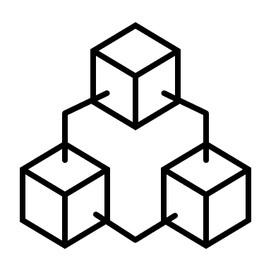

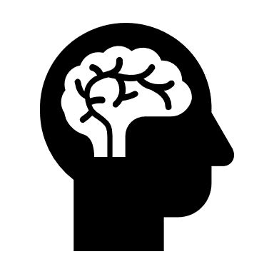
A.I.
U.I.
UI je věda o vytváření strojů nebo systémů, které při řešení určitého úkolu postupují tak, že kdyby to dělal člověk - považovali bychom to za projev jeho inteligence
OSNOVA
Mysl
Inteligence
Testy
Směry vývoje
Aplikace
Etika
2021 JPV JS MC
Notes:
Pokusme se úvodem zamyslet nad pojmem „umělá inteligence“, který tvoří název této empirické vědy. Sousloví je složeno ze slov „umělá“ a „inteligence“. Význam pojmu umělá můžeme snadno chápat jako „strojová strojově realizovaná. Pojem „stroj“ zde chápejme spíše v abstraktní rovině jako neživou entitu, model, kde způsob konkrétní implementace modelu není podstatný. Zdůrazňujeme tedy, že se jedná o umělou inteligenci, která se od inteligence přirozené liší.
Kdo je ale inteligentní? Jak měřit inteligenci? Jsou všichni lidé inteligentní? Jsou inteligentnější, než například společenstvo mravenců v pralese? A přežili by v pralese všichni lidé s vysokoškolským diplomem? Definicí inteligence je celá řada. je rozumová schopnost řešit nově vzniklé obtížné situace; schopnost učit se ze zkušeností; schopnost přizpůsobit se; schopnost najít podstatné souvislosti, pomocí nichž se orientujeme v nastalých situacích.“
Inteligence je schopností, která umožňuje jejímu nositeli v definovaném, ale měnícím se okolí efektivně řešit daný okruh problémů.
Okolí je zde podstatné, inteligentní chování je vždy definované pouze vzhledem k prostoru znalostí. Jsou tedy zvířata inteligentní? Ve svém prostředí určitě ano, byť naučit psa hrát šachy může být poněkud obtížné.
Zjednodušme si situaci a předpokládejme, že všichni lidé jsou do určité míry inteligentní. Člověka, jeho chování a usuzování považujme za etalon inteligence. Inteligenci budeme posuzovat vzhledem k rozsahu poznání, jak jej vnímají lidé. Inteligenci ztotožňujeme se schopností člověka řešit problémy v dané oblasti co možná nejlépe. Tyto schopnosti kvantifikujeme pomocí testů inteligence, Inteligenci tedy můžeme chápat jako schopnost jednat jako bystrý člověk.
*
Oblast umělé inteligence integruje poznatky mnoha vědních disciplín, včetně té cílové.
Co se bude dít, až se nám podaří vytvořit (AI), která se svou silou vyrovná lidské? Tegmark nepochybuje, že k tomu jednou dojde.
Považuje za jisté, že dojde k prudkému a nekontrolovatelnému růstu kapacity AI, záhy ocitne mimo naši představivost.
Dojde totiž ke 3. fázi vývoje života, který si kromě softwaru začne navrhovat i svůj hardware.
Jaká bude v nové situaci role člověka?

Slide 2

Mysl, myšlení
jaké má znaky, charakteristiky
schopnost řeči a jazyka
schopnost přijmout plán a držet se ho
schopnost rozvíjet plán a tvořit si vlastní - kreativita
Porozumění
slabé porozumění- rozpoznání podnětů
silné Bretanovo porozumění - pocit chápání – porozumění s prožitky jako lidská mysl
model mozku jako sítě, neurony a synaptická spojení, uzly obsluhující množinu operací
jako inteligentní chování je u AI chápána interakce mezi 3 objekty- systém, okolní prostředí, a dovednost řešit nějakou úlohu
Notes:
Proč je těžké vytvářet umělou inteligenci s divergentním myšlením?
Nepracuje se souborem jasně daných faktů ani pravidel. Akcentuje asociace, intuici či kreativitu, což jsou technicky obtížně modelovatelné koncepty.
Umělá inteligence
Z určitého úhlu pohledu lze umělou inteligenci (AI) považovat za empirickou vědu, zabývající se zkoumáním a chápáním inteligentních projevů. K tomu účelu je využíváno modelování inteligentních projevů mimo lidskou mysl, obvykle pomocí počítače.
Mezi tyto inteligentní projevy patří řešení problémů, uvažování, učení či porozumění jazyku.
Experti na AI si od počátku vzniku disciplíny kladou otázku, kdy lze stroj označit za inteligentní.
Konstatovali jsme, že člověk je etalonem inteligence. Je třeba zde rozlišit dva pohledy na inteligenci. Jedním pohledem je, zda se nositel inteligence chová inteligentně. Posuzujeme tedy pouze vnější projevy daného subjektu při řešení konkrétních úloh. Disponuje ale daný subjekt vědomím a uvědomuje si současně své vnější inteligentní chování?
Co tedy očekáváme od inteligentních strojů? Jak člověk, tak stroj v reakci na definovaný problém nějak jedná navenek a toto jeho jednání je výsledkem jeho vnitřního usuzování. Jedná ale člověk racionálně? Většinou ano, ale zdaleka ne vždy. Často je pod vlivem emocí, stresu a ve vypjatých situacích se zdaleka nechová racionálně, ale jedná na základě svých pocitů, které mohou, ale nemusí vést na nejracionálnější řešení daného problému (například eliminace požáru, dopravní nehoda…).
Pokud mají být stroje inteligentní, chceme tedy stroje, které:
Jednají jako lidé? (model jednání člověka)
Jednají racionálně, tedy vykonávají „správné věci“ (ve smyslu nalezení nejlepšího řešení problému)?
Usuzují jako lidé?(dospějí k řešení stejným postupem, jako lidé)
Usuzují racionálně?(používají nejefektivnější algoritmus)
Toto nelze jednoznačně rozhodnout. V zásadě lze říci, že vnitřní usuzování „výpočetní proces“ lidí i strojů je dle bodů C problematické vyhodnotit. Je tedy otázkou, zda má uvedené členění vůbec smysl. Nikdo z nás nedokáže říci, jakým procesem vnitřního usuzování daný člověk dosáhl výsledku (opsal student řešení, či využil své znalosti?). V případě strojů bývá situace jednodušší, kdy jsme v řadě případů schopni hodnotit i vnitřní algoritmus, kterým stroj k vnějším výsledkům dospěl.
Nejpodstatnější kriterium hodnocení stroje z pohledu UI je ale bod B, kdy od inteligentních strojů očekáváme, že naleznou vždy racionální řešení daného problému (narozdíl od lidí). Současně bývá oprávněným požadavkem, byť již ne nejpodstatnějším, aby stroj současně využil co neefektivnější algoritmus ve smyslu bodu D. UI jako věda se obvykle snaží nacházet efektivní a racionální algoritmy, o takové se budeme snažit i my. Cílem tohoto předmětu je tedy seznámit se se základními algoritmy a modely, které umožňují strojům v omezené míře a omezeném prostoru problémů napodobovat racionální lidské chování, jednání, ideálně za pomoci co nejefektivnějších algoritmů. Implementují tedy slabou umělou inteligenci, jak je zmíněno v následujícím odstavci. Jinak řečeno algoritmy a modely pro konstrukci strojů, které se v definovaných situacích chovají jako racionální lidé.

Slide 3
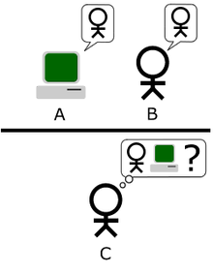
TT Turingův test
Jak rozeznat člověka od počítače
Dokážeme rozeznat člověka od počítače v běžné řeči?
Imitační hra http://cs.wikipedia.org/wiki/Alan_Turing
Prostory jsou odděleny.
Tazatel pokládá otázky a obdrží na svoji otázku odpověď.
Pokud tazatel nedokáže rozlišit, zda odpověděl člověk, nebo stroj, splnil stroj Turingův test
Notes:
v roce 1950 předložil Alan Turing návrh testu, který definuje podmínky, za nichž je možné stroj považovat za inteligentní. Navrhl jej matematik a zakladatel informatiky Alan Turing (23. 6. 1912 – 7. 6. 1954). - rozluštění kódu Enigma za druhé světové války
Turingův test je představován imitační hrou, kde ve dvou oddělených prostorách sedí lidský tazatel na jedné straně a lidský a umělý odpovídající na straně druhé,
Prostory jsou odděleny. Tazatel pokládá otázky a zpoza plenty obdrží na svoji otázku v přirozeném jazyce odpověď.
Pokud tazatel nedokáže rozlišit, zda odpověděl člověk, nebo stroj, splnil stroj Turingův test.
Splnění Turingova testu je považováno za nutný důkaz slabé inteligence.
Není testem dokonalým, jak si ukážeme dále na argumentu „Čínského pokoje“.
Stroj, splňující zcela Turingův test musí mít minimálně schopnost umět zpracovat přirozený jazyk, rozpoznávat pojmy, zapamatovat si fakta z již realizované konverzace, dokázat z těchto faktů usuzovat a generovat závěry, přizpůsobit se novým situacím a tématům. Což jistě není snadná úloha.
Přesto Loebnerova cena, která je určena prvnímu stroji, který splní Turingův test, nebyla dosud udělena
Žena a muž
Turingův test dokazuje implementaci slabého porozumění

Slide 4
Námitka
Argument čínského pokoje
Člověk, který nerozumí čínsky, se usadí v uzavřené místnosti plné knih a manuálů, jak reagovat na otázky v čínštině.
Jakmile dostane vzkaz napsaný čínsky, dokáže pomocí knih a manuálu adekvátně zareagovat v čínštině.
Není problém si představit konverzaci na libovolné téma s Číňanem prostřednictvím strkání papírků.
→ Pouhá schopnost adekvátní reakce nemusí implikovat porozumění problému nebo myšlenkovému sdělení jako takovému.
nedostatečnost Turingova testu pro potvrzení inteligence
Notes:
Nejznámějším argumentem poukazujícím na nedostatečnost Turingova testu pro potvrzení inteligence je argument čínského pokoje, který předložil filozof John Searl (1980). Jeho argument říká, že stroj může úspěšně projít testem, aniž by otázce porozuměl, protože na ni může poskytnout odpověď pouhým transformováním dostupných informací.
Searl tímto položil základy pro rozlišování slabé AI a silné AI.
Princip Turingova testu popisuje jako testování slabé AI, kdy je inteligence posuzována pouze na základě toho, zda se stroj chová jako inteligentní. Naopak z pohledu silné AI je důležité, jakým způsobem inteligentní projevy vznikají. Aby mohl být stroj označen za inteligentní z pohledu silné AI, měl by mít mysl a být schopen …
Čím se liší přirozený a formální jazyk?
→ Eliza v textu pacienta našla klíčové slovo, na které mohla reagovat nebo z odpovědí tazatele tvořila otázky.
Tím vytvářela dojem zájmu a pochopení dialogu.
Příběh-Searl, jenž nerozumí ani slovo čínsky se usadí v uzavřené místnosti plné knih, a návodů jak reagovat na jakoukoliv otázku v čínštině.
Dejme tomu že v libovolném okamžiku, když dostane vzkaz napsaný čínsky, dokáže pomocí knih a návodů zareagovat v čínštině.
Není problém si představit konversaci s Číňanem stojícím před pokojem a strkajícím si papírky na relativně velmi omezené téma. Toto téma lze samozřejmě nekonečně zobecňovat, až dojdeme k původnímu požadavku.

Slide 5
Programy, které dokáží komunikovat v přirozeném jazyce.:
ELIZA (www.manifestation.com/neurotoys/eliza.php3) a
ALICE (alicebot.blogspot.com/).
používají knihovnu standardizovaných odpovědí na očekávatelné otázky.
Výroky člověka opakují, modifikují, přetvoří v nové dotazy a generují věty typu „opravdu si to myslíte?“ nebo „rozumím“. To vše pouze syntaktickým zpracováním jazyka, bez porozumění významu textu.
> Ahoj, Já jsem Eliza.
* Ahoj
> Jak se máte, o čem byste si chtěl promluvit?
* Nevím, jsem v depresi.
> Přišel jste, protože jste v depresi?
* Ano
> Aha.
* To kvůli tomu, že mám problém s rodiči.
> Můžete to rozvést?
* Myslím, že je to kvůli mému otci.
> Opravdu si to myslíte?
* Ano, on umí být někdy opravdu náladový.
> Rozumím.
Ukázky:
ELIZA Josepha Weizenbauma
Chatterboot (v česku například Pokec)
Botnet na Facebooku z Vancouveru
http://nlp-addiction.com/eliza/ a http://alice.pandorabots.com/
Notes:
Splnění Turingova testu nemusí být projevem silné inteligence. Představme si knihovnu, která obsahuje všechny smysluplné čínské věty napsány na papírcích. Po položení otázky vybere subjekt v pokoji dle pouze dle podobnosti s položenou otázkou odpověd z knihovny. A to aniž jakkoli rozumí předkládané otázce.Objekt plní do jisté míry TT zadání, není ale inteligentní ve smyslu usuzování silné inteligence. Absolutně nerozumí, co se děje, pouze mechanicky koreluje podobnost vět v otázkách a v odpovědích a dokáže velmi rychle prohledávat obsah knihovny odpovědí.

Slide 6



Slabá a silná UI
Slabé umělé inteligence stroje dosáhneme, pokud namodelujeme slabé porozumění (Turingovo) - systém na správné vstupní podněty vykáže korespondující reakce.
Silné umělé inteligence dosáhneme, namodelujeme-li silné porozumění (Brentanovo)
Implementace silné umělé inteligence v principu vede na návrh nového umělého člověka.
(hodnocení silné umělé inteligence je problematické).
Slabá UI pomáhá formalizovat jisté specifické oblasti lidského uvažování a jednání. Navrhuje algoritmy, které tyto oblasti řeší často lépe, než lidé.
Příkladem mohou být například různé hry, řízení strojů, optimalizační úlohy, modelování a řada dalších.
Vždy se ale jedná o omezenou, jasně formálně definovanou a popsanou oblast, univerzálně inteligentní algoritmus nebyl dosud objeven.
Notes:
chápeme jako porozumění takové, že systém bude disponovat pocitem chápáním takovým, jakým disponuje lidská mysl, tedy zda dokáže usuzovat jako člověk. Jak jsme si již popsali v předcházející kapitole, hodnocení silné umělé inteligence je problematické.
Od padesátých let minulého století, kdy se datují počátky AI, vznikl nespočet metod, technik a nástrojů, které přispívají k našemu lepšímu životu.
Pokud se mluví o AI, mnoho lidí pravděpodobně netuší, že s ní přichází denně do styku při používání internetu, bankovních systémů, mobilních telefonů, sociálních sítí nebo při hraní počítačových her.
Mnoho pokrokových technik vzešlých z výzkumu AI je přeneseno do aplikací, aniž by byly nadále nazývány AI.
Když se něco stane dostatečně užitečné a dostatečně běžné, přestane se to již označovat jako AI."

Slide 7
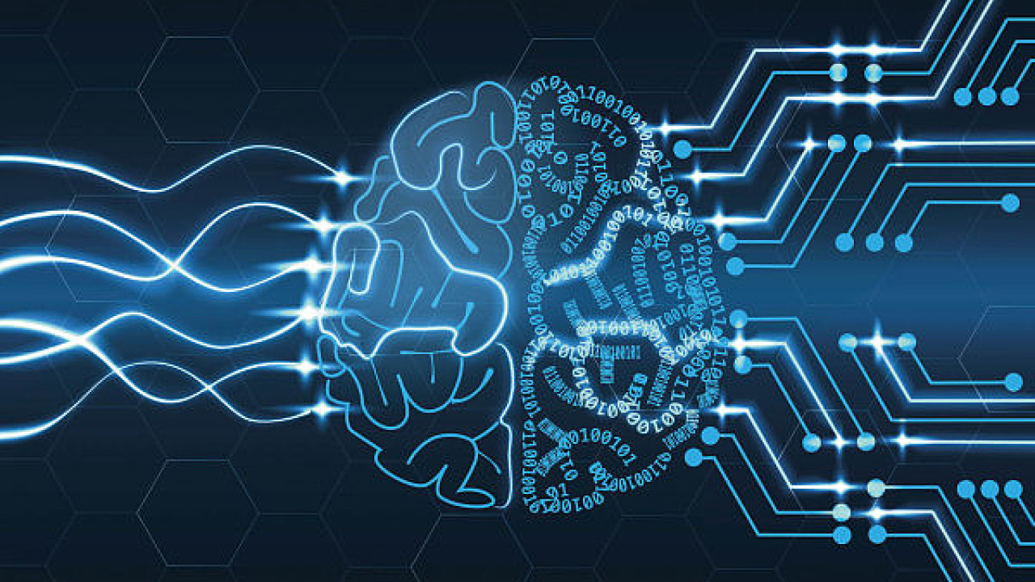




Směry AI
vývoj systémů vykazující inteligentní projevy.
1 Oblasti umělé inteligence
1.1 Neuronové sítě
1.2 Evoluční algoritmy
1.3 Expertní systémy
1.4 Dobývání znalostí
1.5 Strojové učení
2 Úspěšné algoritmy
2.1 Hry
2.2 Další algoritmy
3 Problematika
4 Umělá inteligence v průmyslu
5 Umělá inteligence v kultuře
Notes:
Z perspektivy jednoho z možných pohledů lze umělou inteligenci považovat za empirickou vědu, zabývající se zkoumáním a chápáním inteligentních projevů. Mezi tyto inteligentní projevy patří řešení problémů, uvažování, učení či porozumění jazyku.
Umělá neuronová síť - primitivní jednotky, kde každá zpracovává váhované vstupní signály a generuje výstup.
Neuronová síť představuje topologické uspořádání neuronů do struktury komunikující pomocí orientovaných ohodnocených spojů. Každá umělá neuronová síť je tedy mimo jiné charakterizována typem neuronů, jejich topologickým uspořádáním a strategií adaptace při trénování (učení) sítě. Neuronová síť se vyznačuje robustností, je odolná vůči poškození, kdy obvykle dokáže poskytovat relevantní výstupy i při poškození některých elementů. Tyto vlastnosti jsou vhodné Je totiž mnohem snazší, vytvořit prvek s vysokou mírou integrace a některými chybnými elementy, než prvek s nižší integrací, kde budou všechny elementy bezvadné.
*
Evoluční GA obvykle slouží k řešení optimalizačních úloh. Podobně jako NN se uplatňují v takových oblastech, kde je nalezení řešení definovaného problému obtížné či nedostupné.
Genetické programování (Vytvoříme populaci entit a testujeme jejich chování. V druhém kroku vybereme ty nejlepší a snažíme se z nich vygenerovat novou nakříženou populaci. To opakujeme dokud nemáme dostatečně dobré řešení)
Vlastnosti všech organizmů jsou zakódovány v genetické informaci uložené v sadě buněčných struktur – jaderných chromozomů. Chromozomy obsahují genetickou informaci vyjádřenou v řetězci DNA. Na tomto řetězci můžeme identifikovat jednotlivé úseky, logické funkční celky, které se nazývají geny. Konkrétní podoby genů (alely) a jejich kombinace, odpovídají za to, jaké vlastnosti bude mít konkrétní jedinec. Dle Darwinovy evoluční teorie pak jedinci, kteří jsou nejlépe přizpůsobení svými vlastnostmi prostředí (mají vhodný fenotyp), přežívají a rozmnožují se. V průběhu mnoha generací pak evoluční tlak vede k výběru v daném prostředí nejúspěšnější populace. GA je rodina poměrně nových algoritmů, která se uplatňuje cca od 60. let dvacátého století a využívá výše zmíněné poznatky biologie. Konkrétně, jak už z jejich názvu vyplývá, se jedná o oblast genetiky a evoluční teorie.
*
Expertní systémy jsou specializované modely, cílené do dané oblasti (medicína, obchodování…) lidské činnosti. Snahou ES je emulovat co možná nejlépe rozhodování experta, který je v dané oblasti specializován a který je na základě svých znalostí a zkušeností schopen řešit problémy v dané oblasti lépe, než ostatní lidé. Úspěšné vytvoření ES má oproti lidskému expertovi řadu výhod. Je levnější na provoz, systém je vždy dostupný, jeho rozhodování je stabilní v čase, dokáže exaktně popsat rozhodovací proces. Problematická samozřejmě může být tvorba takového systému, kdy nebývá snadné převést rozhodování lidského experta na systém fungující podle pravidel. Lidský expert totiž není často schopen definovat postup, kterým ke správnému rozhodnutí došel, využívá svoji intuici.
*
Dobývání znalostí- e netriviální proces poznávání platných, dosud neznámých, potenciálně užitečných a srozumitelných vzorů v datech, uživatel chce zjistit některé zajímavé odchylky od normálních hodnot, např. identifikace podvodníka
*
Strojové učení je podoblastí AI zabývající se technikami, které umožňují počítačovému systému 'učit se‘. Počítačový systém má schopnost se učit na základě svého užívání. Podkladem pro toto studium jsou data, která systémem projdou za nějaké období. Počítač se učí bez přímých instrukcí. Strojové učení využívá algoritmy k identifikaci vzorů v datech a tyto vzory se pak používají k vytvoření datového modelu, který dokáže formulovat předpovědi.Učením v daném kontextu rozumíme takovou změnu vnitřního stavu systému, která zefektivní schopnost přizpůsobení se změnám okolního prostředí.
Strojové učení je jednou z nejrychleji se vyvíjejících oblastí počítačové vědy, zabývá se vývojem aplikací, které mají schopnost vylepšovat sebe sama na základě svých zkušeností. Významnými aplikacemi je např. zpracování emocí a přirozeného jazyka, počítačové vidění nebo ovládání robotů.
Pro vývojáře je snazší naučit systém fungovat pro požadované výstupy předložením vzorových příkladů, než manuálně programovat požadované výstupy pro všechny možné vstupy Tyto aplikace jsou schopny učit se ze vzorových dat, ve kterých rozpoznávají vzorce, a když se tyto vzorce naučí, dokáží pak automaticky odpovídat na otázky a dělat rozhodnutí.
Příkladem jsou aplikace pro doporučování knih. Systém sbírá data o uživatelích a o knihách, které četli. Tato data pak slouží jako vzorová data, na základě nichž se systém naučí doporučovat knihy podle uživatele
Strojové učení lze rozdělit na dva základní způsoby – tzv. učení s učitelem a učení bez učitele. Při učení s učitelem jsou učícímu se programu předkládány vzorové příklady a požadované výstupy, které jsou v souladu s příklady.
Umělé neuronové sítě mají podobně jako neuronové sítě v mozku schopnost se učit, která probíhá úpravou numericky vyjádřených vah jednotlivých vazeb mezi neurony. Tyto váhy mají vliv na vstupy a výstupy neuronů.
Při učení bez učitele má program k dispozici znalosti jen o tom, jak by měl vypadat jeho výstup a nemá tedy svůj výstup s čím porovnávat. Úkolem programu učícího se bez učitele je automaticky odvozovat strukturu dat tím, že shlukuje data do skupin na základě podobných vlastností.
Hebbovo pravidlo popisuje způsob učení biologické i umělé neuronové sítě. Toto pravidlo říká, že pokud jsou dva navzájem propojené neurony aktivní ve stejnou dobu, bude jejich spojení posíleno
Dolování dat Techniky strojového učení, neuronové sítě, se rovněž využívají v rámci oblasti zvané dolování z dat (také vytěžování dat, anglicky data mining), která kombinuje poznatky z umělé inteligence, statistiky a databázových systémů. Metody z této oblasti řeší velmi aktuální záležitosti pojící se s velkým množstvím dat, které společnost za dobu využívání informačních technologií vyprodukovala, a toto množství každým okamžikem rychle narůstá.
Aktuálně existující techniky jako jsou Bayesovské sítě, umělé neuronové sítě, genetické algoritmy či Markovského rozhodovací procesy jsou slibné a úspěšně bojují s problémy, kterým je kupříkladu nejistota.

Slide 8
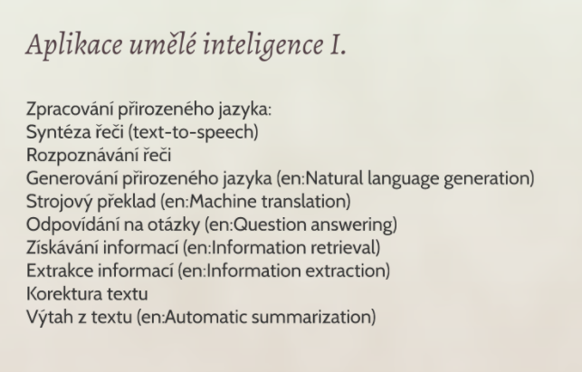
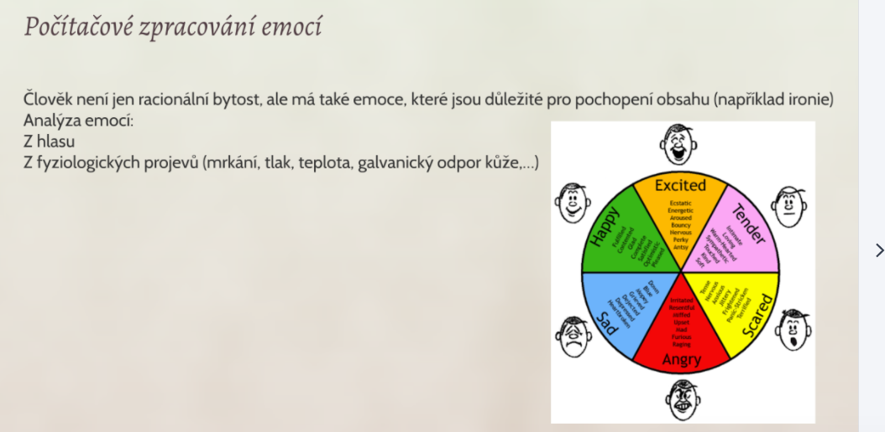
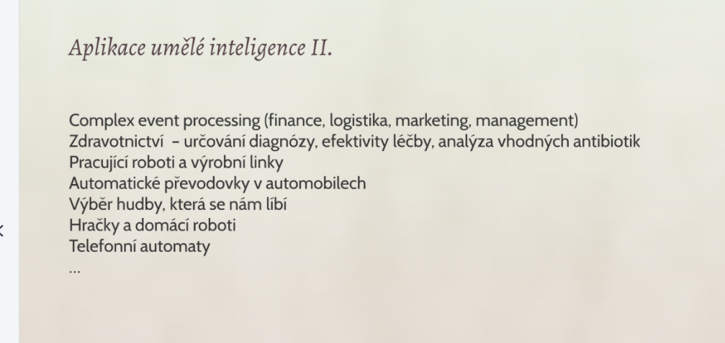
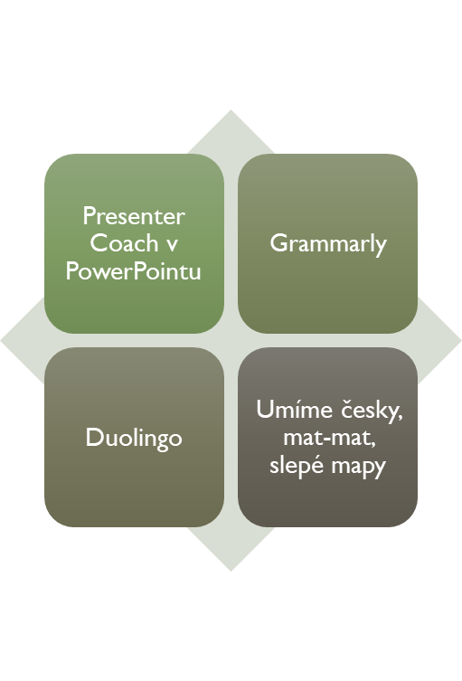
Notes:
Praktická aplikace UI je úspěšná v několika dílčích oblastech lidského konání.
Umělá inteligence - co bychom si měli ze školy odnést. Pokud se učit chceme, je skvělým doplňkem a pomocníkem. Pokud se učit nechceme a víme, že si vše můžeme usnadnit, potom je spíše škodlivou.
Pokud chci umět dobře anglicky, využiji Grammarly ku svému prospěchu. A pokud je mi jedno, zda se anglicky naučím, protože si vše mohu snadno dohledat, potom Grammarly využiju ke svému prospěchu také. Jen jinak.
Dobrým příkladem, kde může AI pomoci, je modul plugin pro PowerPoint Presentation Translator, který v reálném čase vytváří titulky podle toho, co učitel říká. Titulky se zobrazují pod prezentací. Něco pomáhá sluchově postiženým studentům
Spotify – švédská hudební streamovací služba, která má miliony uživatelů. Dnešní generace již neposlouchá hudbu z CD, ale ze streamovacích služeb, kterou lze přes wifi spojit s reproduktorem a máte v jednu chvíli jednoduše přístupné skladby i offline. Navíc přinutila posluchače za hudbu znovu platit a tak se zlepšila pozice hudebníků.
Spotify využívá umělou inteligenci převážně na rozpoznání znaků oblíbené muziky uživatelů a následnou personalizaci nabídky muziky podobných parametrů.
Mnohem větší potenciál ale vidím v AI aplikacích, které dokáží personalizovat výuku, čímž získávají jistou výhodu nad učitelem, který nemá čas přistupovat individuálně ke každému ze svých žáků

Slide 9
Etické problémy
Máme vědět, že pracujeme se strojem?
Kdy chceme nechat systémy rozhodovat?
Jak ochráníme data?
Budou fungovat „zákony robotiky“?
Nejsmutnějším aspektem života v současnosti je, že věda získává vědomosti rychleji než společnost rozum. Isaac Asimov

Slide 10
Závěr:
základní informace v oblasti umělé inteligence,
příklady využití umělé inteligence v praxi,
členění umělé inteligence dle oboru řešených problémů a naznačení způsobu jejich řešení.
etické otázky spojené s AI
Úvahy:
Co až bude AI chytřejší než my?
Kolektivní inteligence lidstva versus „ AI“?
Úspornost přemýšlení – dokázala by AI formulovat Eukleidovskou geometrii?
Evoluce preferuje OZE x AI na bázi křemíku musí konstruovat život 3.0 jinak
Energetické problémy, prostorové problémy
https://en.wikipedia.org/wiki/Timeline_of_artificial_intelligence
Michal Pěchouček https://www.youtube.com/watch?v=ziY4Q7_LnQ8
Notes:
Kolektivní inteligence lidstva je o mnoho řádů vyšší než u AI, divergentnější a robustnější
Nejsmutnějším aspektem života v současnostije, že věda získává vědomosti rychleji než společnost rozum. Isaac Asimov
Člověk a jeho schopnosti řešení problémů jsou pro nás etalonem, kterého se snažíme dosáhnout.
Za nedokonalý test inteligentních strojů můžeme považovat Turingův test.
Budoucnost UI může být velmi zajímavá a může vést až k humanoidním (majícím znaky člověka) robotům, ale současnost je mnohem střízlivější. Stroje se nyní na základě svých nedokonalých senzorů s obtížemi učí chodit a udržet rovnováhu.

Slide 11
Evropská komise: pravidla pro vývoj aI
Human agency and oversight
Technical Robustness and safety
Privacy and data governance
Transparency
Diversity, non-discrimination and fairness
Societal and environmental well-being
Accountability

